Slide 1

ROZWÓJ MOWY DZIECKA

Slide 2
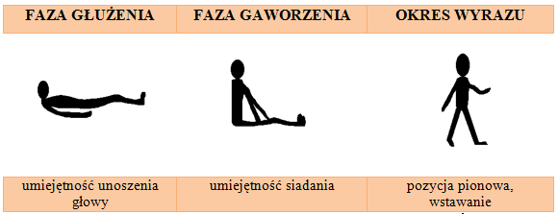
Jak przebiega prawidłowy rozwój mowy i języka?

Slide 3
Ok. 3 miesiącu życia pojawia się odruch bezwarunkowy tzw. głużenie (gruchanie), które jest jednakowe na wszystkich kontynentach oraz występuje u dzieci głuchych. Głużenie charakteryzuje się wydawaniem przez niemowlę różnych dźwięków realizowanych przypadkowo. Są to głównie głoski tylnojęzykowe oraz zwarte, zdarzają się również wargowe. Gruchanie występuje wówczas, gdy dziecko jest zadowolone i odprężone.
Około 6 miesiąca dziecko przechodzi w kolejną fazę rozwojową, a mianowicie w okres gaworzenia. Gaworzenie jest odruchem warunkowym i charakteryzuje się zamierzonym wydawaniem i powtarzaniem dźwięków. Na początku tego okresu pojawiają się pierwsze sylaby (ma, ta, ba, później: ma - ma, ta - ta, ba - ba), które dziecko powtarza wielokrotnie, ale nie przypisuje im konkretnego znaczenia. Z końcem pierwszego roku życia wypowiada już 2 - 3 wyrazy (mama, baba, tata). Wchodząc w kolejny etap rozwoju mowy, dziecko rozumie już wiele i potrafi spełniać proste polecenia.

Slide 4
CO POTRAFI ROCZNE DZIECKO?
Od 1 do 2 roku życia dziecko wchodzi w okres wyrazu. Potrafi wypowiedzieć wszystkie samogłoski z wyjątkiem nosowych „ą”, „ę” oraz spółgłoski:
wargowe p, b, m;
przedniojęzykowo - zębowe: t, d, n;
tylnojęzykowe k, g i środkowojęzykowe ś, a czasami też ć.
Pozostałe spółgłoski zastępuje innymi, podobnymi.
W tym okresie cechą charakterystyczną jest to, iż dziecko
wypowiada tylko pierwszą lub ostatnią sylabę wyrazu.
Wyraz pełni w tym momencie funkcję zdania.

Slide 5
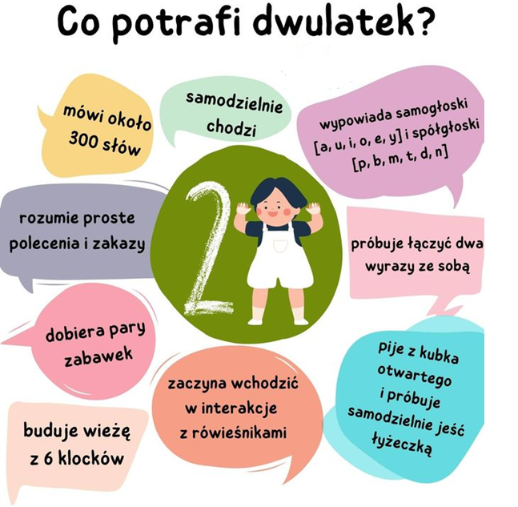
Między 2 a 3 rokiem życia następuje rozkwit mowy czyli okres zdania. Dziecko zaczyna rozumieć mowę rodziców, dotyczącą członków rodziny, interesujących je przedmiotów i zdarzeń. Pierwsze zdania są dwuwyrazowe i twierdzące, potem pojawiają się pytania
i zdania rozkazujące. Dziecko używa przede wszystkim rzeczowników, czasowniki początkowo używane są w formie bezokolicznika.

Slide 6
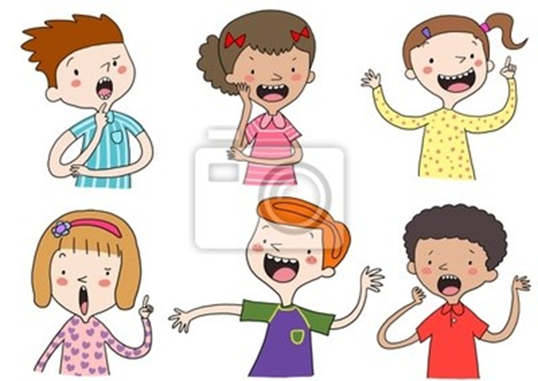
Okres swoistej mowy dziecięcej – od 3 do 7 roku życia
Mowa w dalszym ciągu się rozwija, następuje rozwój artykulacyjny, wzbogaca się zasób słownictwa, rozwija się umiejętność budowania zdań złożonych. Prawidłowo rozwijający się trzylatek komunikuje się, tworząc proste zdania. Za ich pomocą przekazuje otoczeniu informacje o swoich potrzebach, chęciach. Potrafi też uważnie słuchać, zapamiętuje informacje. Wykonuje polecenia. U czterolatków w dalszym ciągu występują zniekształcenia, ale w nieco mniejszym stopniu. Pojawiają się neologizmy.

Slide 7
Dziecko trzyletnie
sprawnie posługuje się mową, wypowiedzi dziecka są wielowyrazowe; używa zdań złożonych
zasób słów dziecka zwiększa się do ok. 1000 wyrazów
zadaje dużo pytań
wymienia czynności i przedmioty na obrazku
rozumie coś się do niego mówi, jeżeli jest to związane z czymś, czego wcześniej doświadczyło
powinno już wymawiać wszystkie samogłoski, spółgłoski : p, b, m, f, w, ś, ż, ć, dź, ń, k, g, h, t, d, n, l, ł, j.
pojawiają się głoski : s, z, c, dz.
W mowie potocznej często dziecko zastępuje głoski dla niego trudne łatwiejszymi odpowiednikami, np. r zamienia na j lub l,
sz, ż, cz, dż odpowiednio na si, zi, ci, dzi

Slide 8
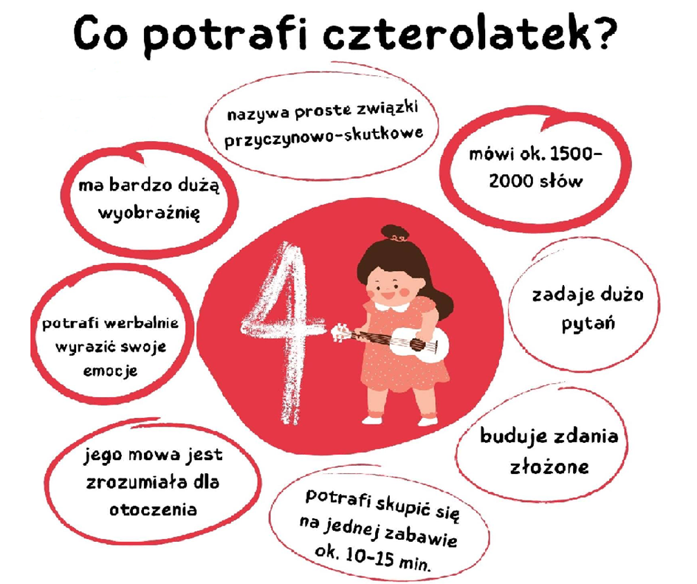
Dziecko czteroletnie
potrafi już mówić o przeszłości i przyszłości
Zadaje mnóstwo pytań
używa coraz bardziej złożonych zdań
W sferze artykulacji:
utrwalają się głoski s, z, c, dz
głoski sz, ż, cz, dż mogą być zastępowane przez s, z, c, dz ( jest to tzw. seplenienie fizjologiczne)
czasami pojawia się głoska r, choć jej brak nie powinien jeszcze niepokoić
może pojawić się tzw. hiperpoprawność np. zamiast cukierek – czukierek

Slide 9
Dziecko pięcioletnie posługuje się pełnymi zdaniami , poprawnymi gramatycznie i zrozumiałymi dla otoczenia. Malec potrafi opowiadać długie historie i rozmawiać o swoich uczuciach. Umie definiować przedmioty za pomocą ich funkcji.
W sferze artykulacji:
potrafi powtórzyć sz, ż, cz, dż choć w mowie potocznej może jeszcze pojawiać się seplenienie
głoska r często jest wymawiana lub zastępowana przez l np. rower- lowel

Slide 10
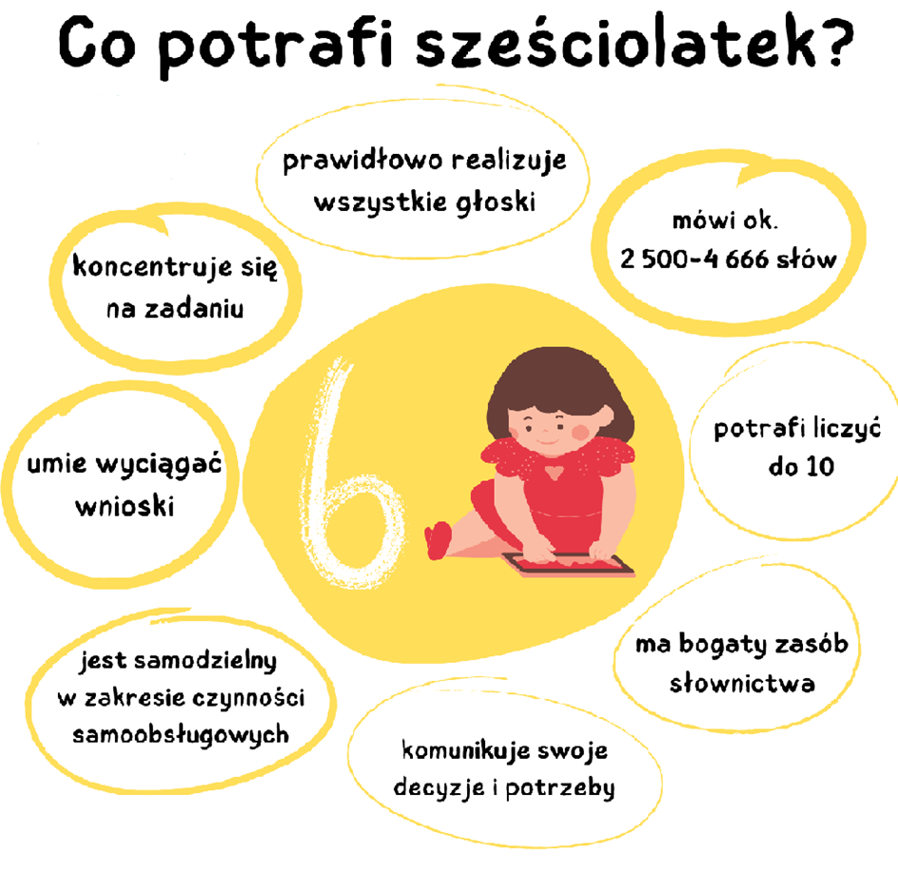
Dziecko sześcioletnie buduje zdania złożone, umie przytoczyć historyjkę składającą się z kilku części. Lubi żarty i gry słowne.
W sferze artykulacji:
potrafi prawidłowo wypowiadać wszystkie głoski, w tym r
doskonali wymowę trudnych zbitek głoskowych
doskonali różnicowanie głosek sz, ż,cz,dż oraz s, z, c, dz np. cukiereczek, znaczek, córeczka.

Slide 11
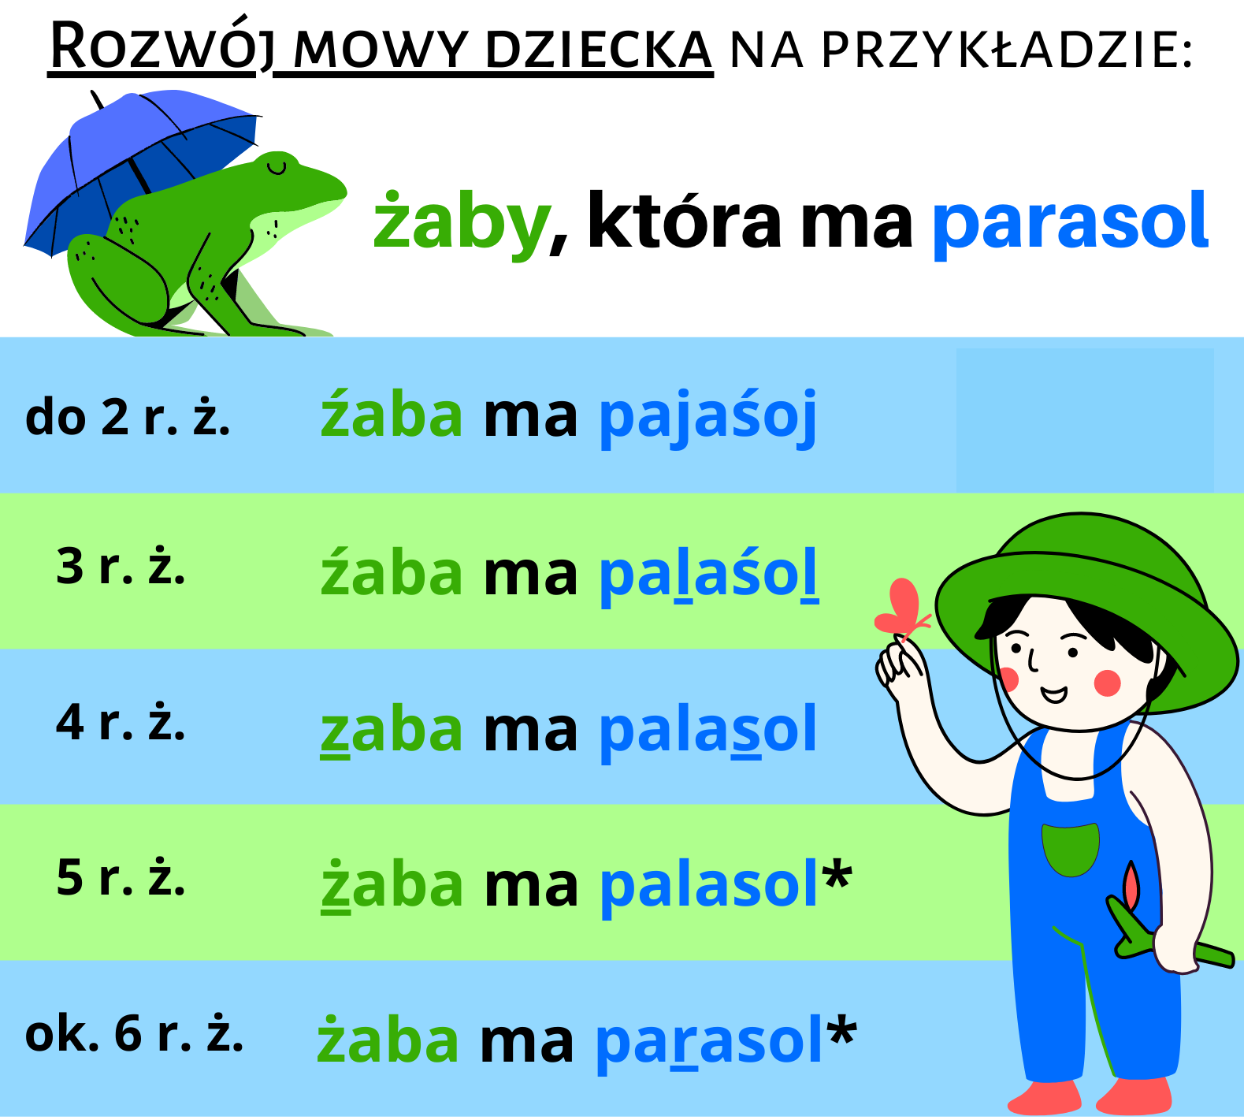

Slide 12
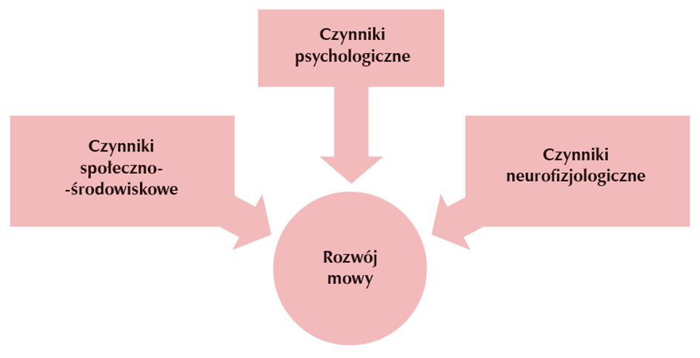
Co wpływa na kształtowanie się mowy dziecka?

Slide 13
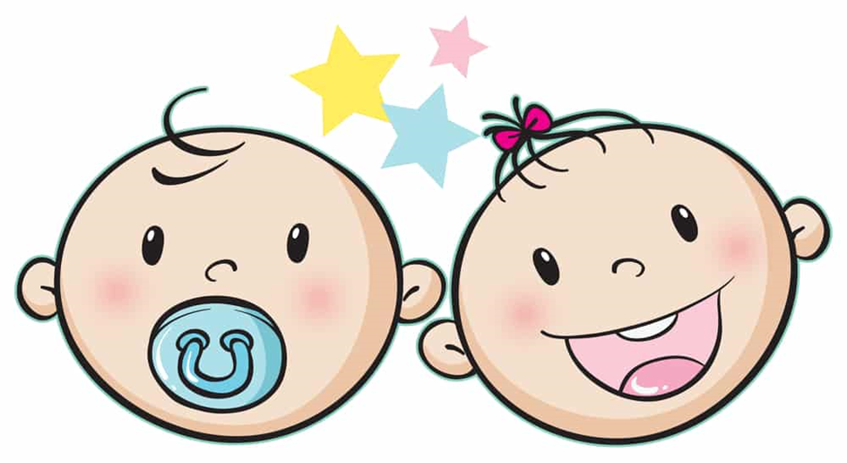
procesy emocjonalno-motywacyjne
właściwe dojrzewanie układu nerwowego,
prawidłową koordynację nerwowo-mięśniową narządów mowy,
prawidłowo przebiegające mechanizmy oddychania,
prawidłowe wykształcenie narządów artykulacyjnych,
właściwie działające analizatory: słuchowy, wzrokowy, kinestetyczny,
właściwa opieka
odpowiednie karmienie
stwarzanie warunków do odpowiedniego rozwoju psychoruchowego
poświęcanie dziecku uwagi, wspólna zabawa

Slide 14

JAK WSPIERAĆ ROZWÓJ MOWY DZIECKA?

Slide 15
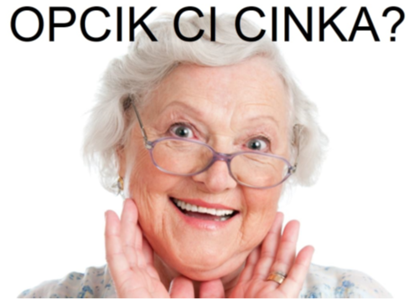
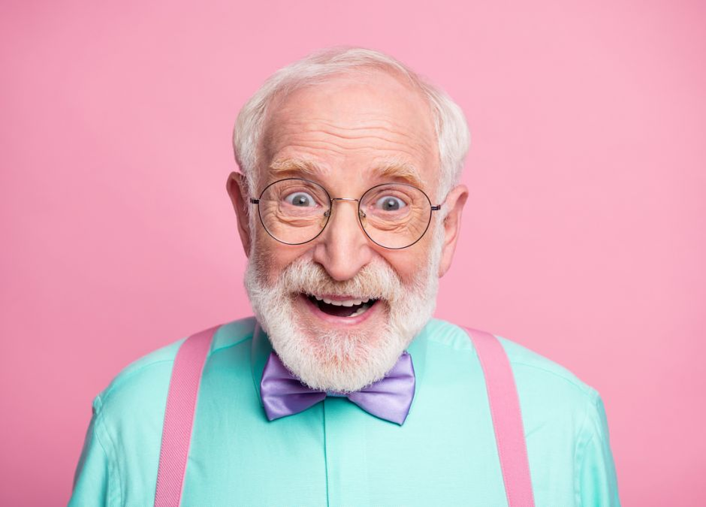
CHŁOPCZYK CZY DZIEWCZYNKA?

Slide 16
Jak postępować, aby rozwój mowy przebiegał prawidłowo?
Wypowiedzi osób z najbliższego otoczenia powinny być poprawne. Do dziecka należy mówić powoli, wyraźnie. Należy unikać języka dziecinnego (spieszczania) w trakcie rozmowy z dzieckiem.
W okresie kształtowania mowy dziecko nie powinno kontaktować się z osobami, które mają wady wymowy (jeśli nie są to najbliżsi członkowie rodziny, oczywiście), ponieważ wadliwa wymowa otoczenia wywołuje i utrwala wadliwą wymowę dziecka.
Nie należy gasić naturalnej skłonności dziecka do mówienia obojętnością, cierpką uwagę, lecz słuchać uważnie wypowiedzi, zadawać dodatkowe pytania, co przyczynia się do korzystnego rozwoju mowy.

Slide 17
Nie wolno poprawiać wymowy dziecka, żądać, by kilkakrotnie powtarzało dane słowo, zawstydzać, karać za wadliwą wymowę. Hamuje to chęć do mówienia.
Nie należy wymagać zbyt wczesnego wymawiania poszczególnych głosek. Dziecko nie przygotowane pod względem sprawności narządów artykulacyjnych, niedostatecznie różnicujące słuchowo dźwięki mowy, a zmuszane do artykulacji zbyt trudnych dla niego głosek, często zaczyna je zniekształcać, wymawiać nieprawidłowo. Tworzymy u dziecka w ten sposób błędne nawyki artykulacyjne, trudne do zlikwidowania.
Kiedy mówicie do dziecka, które ma jeszcze trudności z rozumieniem mowy, starajcie się utrzymywać z nim kontakt wzrokowy. Łatwiej mu zrozumieć to, co usłyszy.
Wskazane jest częste opowiadanie dziecku bajek, czytanie, oglądanie wspólnie filmów i rozmawianie na ich temat.

Slide 18
Dziecko powinno reagować na aktywność uczuciową i słowną otoczenia. W przypadku, gdy takiej reakcji brak, można podejrzewać niedosłuch. Konieczna jest wtedy kontrola lekarska.
Nie należy zaniedbywać chorób uszu, gdyż nieleczone mogą powodować niedosłuch, a w następstwie nawet niemotę.
Komentujcie czynności wykonywane w obecności dziecka. Niech mowa towarzyszy spacerom, zakupom, pracom domowym.
Dziecka leworęcznego nie należy zmuszać do posługiwania się ręką prawą
w okresie kształtowania się mowy. Naruszanie w tym okresie naturalnego rozwoju sprawności ruchowej, zaburza funkcjonowanie mechanizmu mowy. Prowadzi to często do zaburzeń mowy, a w szczególności do jąkania.
Pamiętajmy też o oddychaniu –
właściwe jest przez nos. Jeśli dziecko oddycha ustami należy udać się do pediatry bądź laryngologa, gdyż może to doprowadzić do wady, zgryzu, nieprawidłowej pozycji spoczynkowej języka, a w konsekwencji do wad wymowy.
Jeśli dziecko ma nieprawidłową budowę narządów mowy (np. wady zgryzu lub uzębienia), konieczne jest zapewnienie opieki lekarza specjalisty, gdyż wady te są przyczyną zaburzeń mowy.

Slide 19
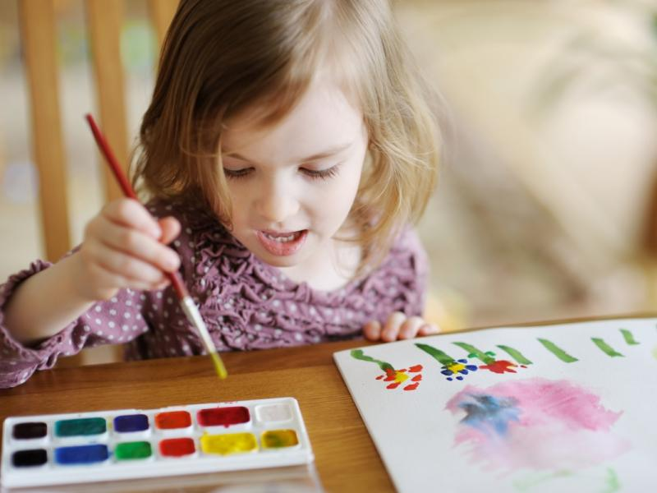
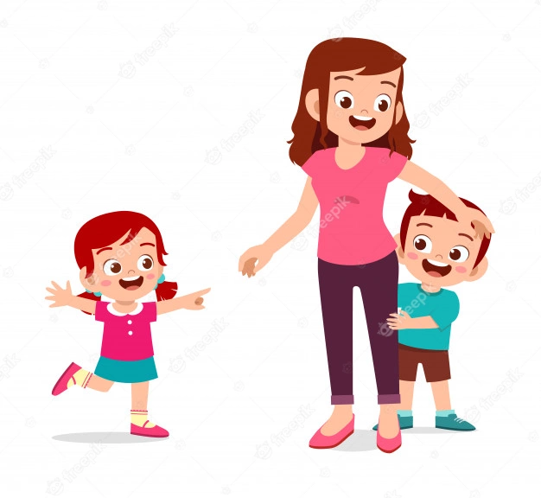
Oglądajcie obrazki i opisujcie je. Wykorzystujcie do tego każdą okazję. Rysujcie wraz z dzieckiem. Mogą to być proste obrazki, towarzyszyć temu powinien wasz komentarz: „ …teraz rysujemy dom, tu narysujemy okno, a tu będzie komin…”.
Recytujcie razem z dzieckiem proste wierszyki, wyliczanki, słuchajcie razem jego ulubionych bajek (nawet wielokrotnie). Śpiewajcie z dzieckiem. Jest to ćwiczenie językowe, rytmiczne, a zarazem terapeutyczne.

Slide 20

CZY NOWE MEDIA ROZWIJAJĄ MOWĘ MAŁEGO DZIECKA?

Slide 21
Ani telewizja, ani komputer, tablet czy telefon nie pomogą dziecku nauczyć się mówić!!!

Slide 22
„Jedynie bezpośrednia komunikacja z drugim człowiekiem jest podstawą głębokiego przetwarzania
informacji.”
Spitzer Manfred

Slide 23
Do trzeciego roku życia dziecko nie powinno mieć żadnego kontaktu z mediami audiowizualnymi, ponieważ upośledzają one późniejsze funkcjonowanie w różnych sferach-z jednej strony wpływają na pogorszenie umiejętności komunikacji bezpośredniej, z drugiej sprawiają, ze dzieci bardzo szybko zaczynają się izolować od rodziców.

Slide 24
